Slide 1

Utilização de condicionais em Java
Condicionais simples, encadeadas e estruturadas

Slide 2
O que são condicionais?
São estruturas lógicas para controle de fluxo através de um teste lógico. Uma condicional necessariamente terá que possuir uma ou mais entradas de dados para alimentar o teste lógico e partir do resultado desta operação definir o novo fluxo dos dados e do processamento do programa.

Slide 3
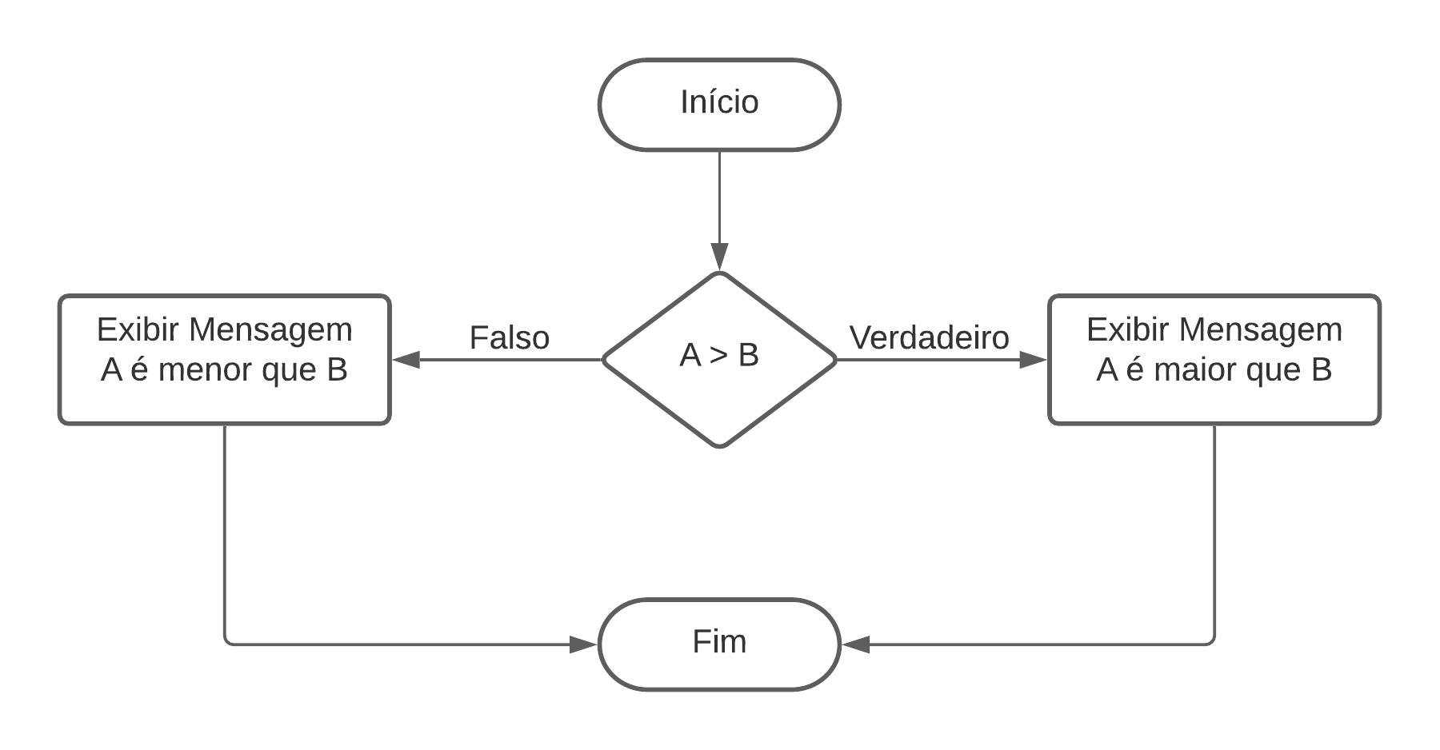
Fluxograma de uma condicional simples

Slide 4
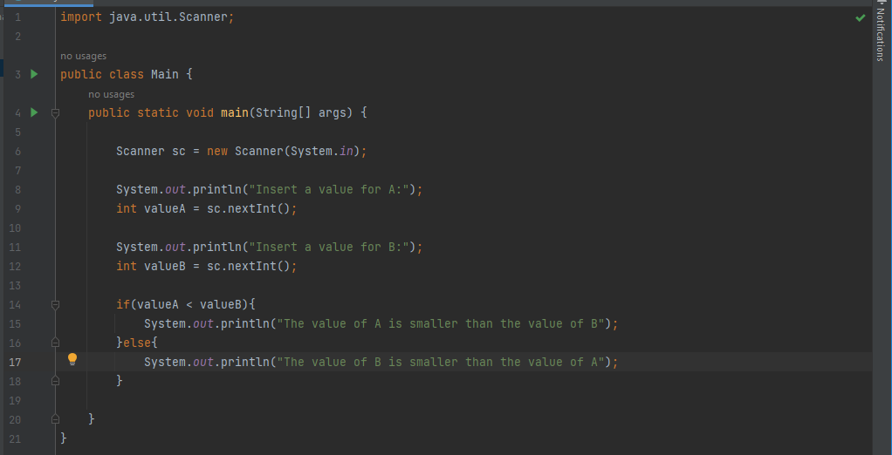
Exemplo de código em Java
Criação do objeto Scanner para leitura das inserções de dados do usuário
Inserção de dados pelo usuário através do terminal
Condicional Simples testando dois valores

Slide 5
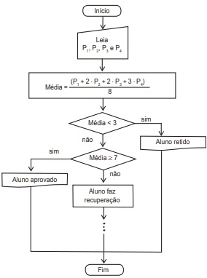
Fluxograma de uma condicional aninhada / encadeada

Slide 6
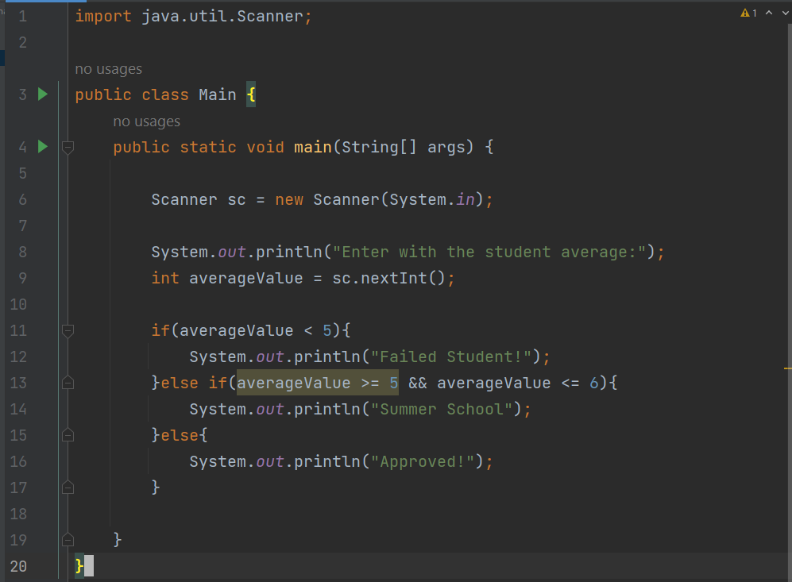
Exemplo de código em Java
Condicional Encadeada

Slide 7
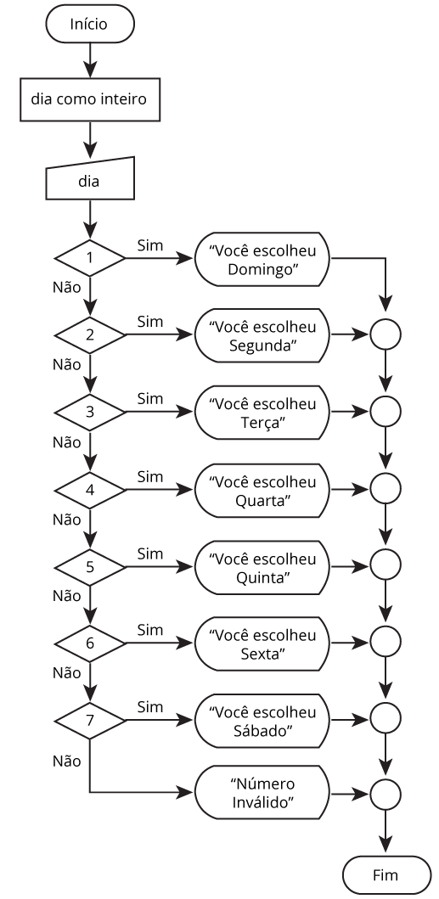
Fluxograma de uma condicional estruturada

Slide 8
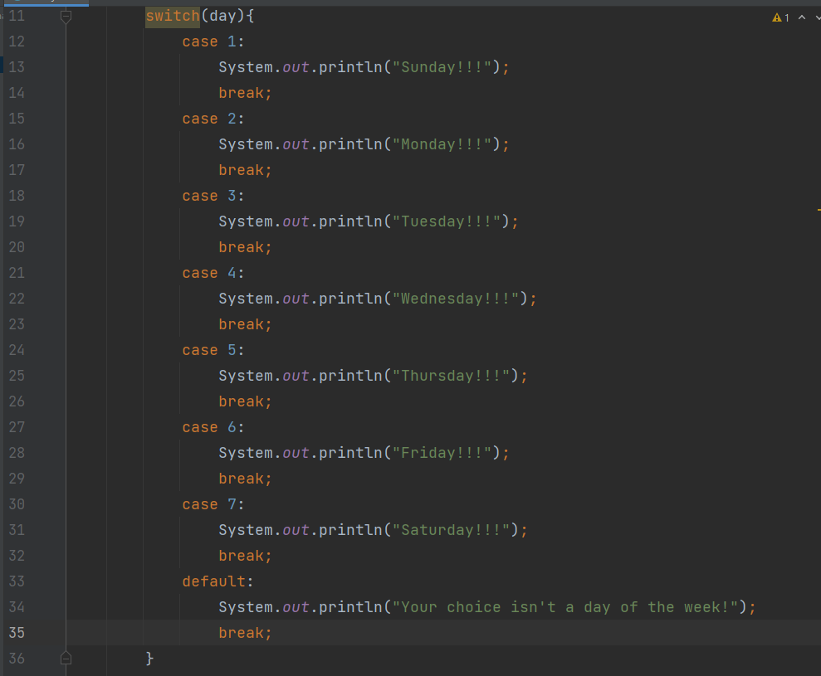
Exemplo de código em Java

Slide 9

Exercises
1 - Create a program in Java that verify the age of the user and show in the terminal if the user is a baby or child or teenager or adult or elderly.
2 - Create a program in Java that calculate the Body Mass Index of the user
3 - Create a program in Java that the user insert a state of Brazil name and you must do your program shows the capital of state and the population of state and a little economic informations about the state too.

